Slide 1
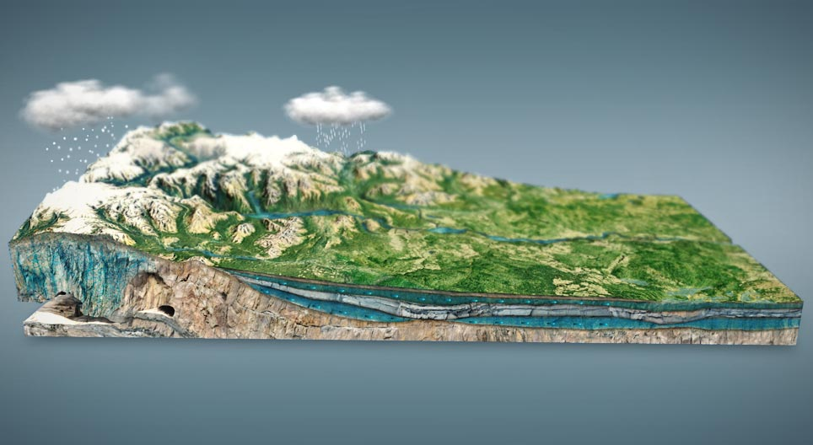
КОПНЕНЕ ВОДЕ
Копненим водама називамо све воде које теку или се задржавају на површини копна, као и воде које су смјештене испод Земљине површине. Све оне настају од падавинских вода и углавном су слатке.

Slide 2
КОПНЕНЕ ВОДЕ
ПОВРШИНСКЕ ВОДЕ
ПОДЗЕМНЕ ВОДЕ

Slide 3
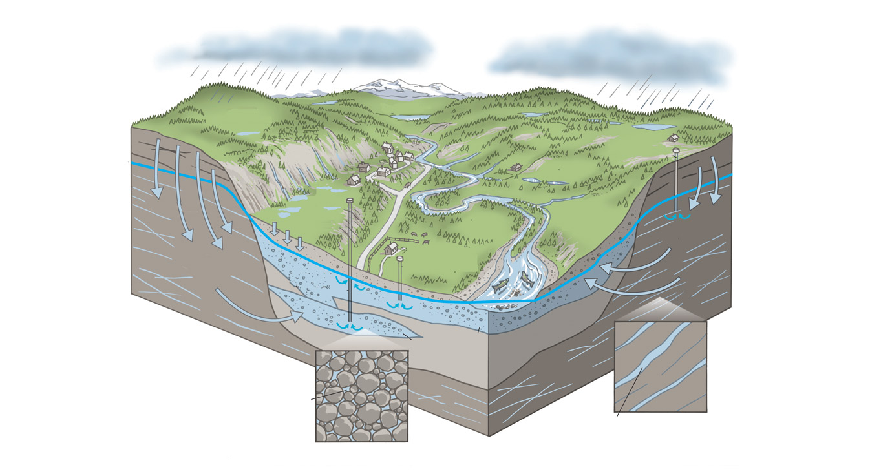
ПОДЗЕМНЕ ВОДЕ
Подземне воде се налазе у Земљиној кори, у пукотинама и шупљинама стијена

Slide 4
ИЗДАН је подземна вода која лежи на вододржљивој стијени
ИЗВОРИ су мјеста гдје се подземна вода јавља на површини Земље
ВРЕЛО је јаки крашки извор
МИНЕРАЛНЕ ВОДЕ су оне које садрже повећане количине растворених минерала

Slide 5
Површинске воде се стално или повремено налазе на површини земље
Ријеке
Језера
Мочваре
Ледници

Slide 6
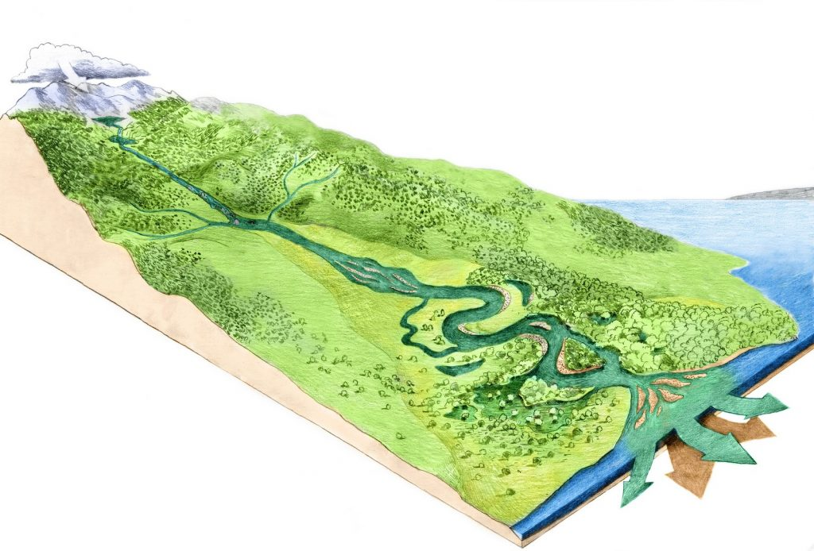
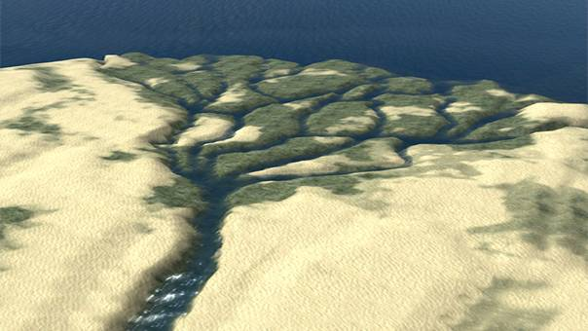
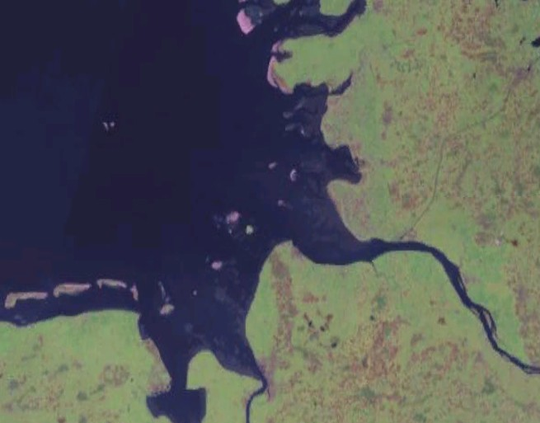
Ријеке су највећи водени токови. Настају из извора, спајањем мањих токова, отапањем ледника и отицањем из језера
Основни елементи ријека
-извор
-ток
-притоке
-ушће: нормална ушћа
делте
естуари

Slide 7
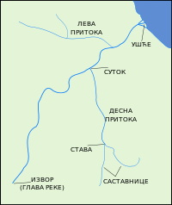
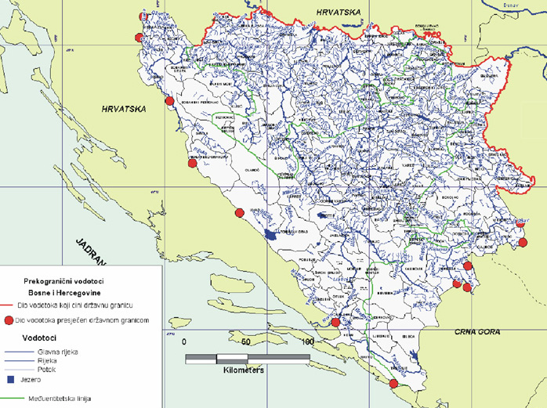
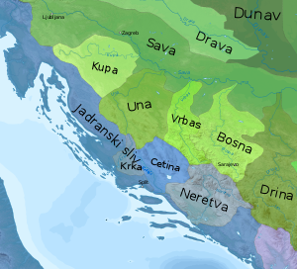
Ријечни систем
Ријечна мрежа
Ријечни слив
Водостај –ниво воде у ријеци у тренутку посматрања (cm)
Протицај –количина воде која протекне кроз корито у секунди (cm³/s)

Slide 8
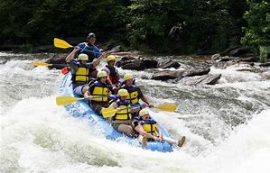
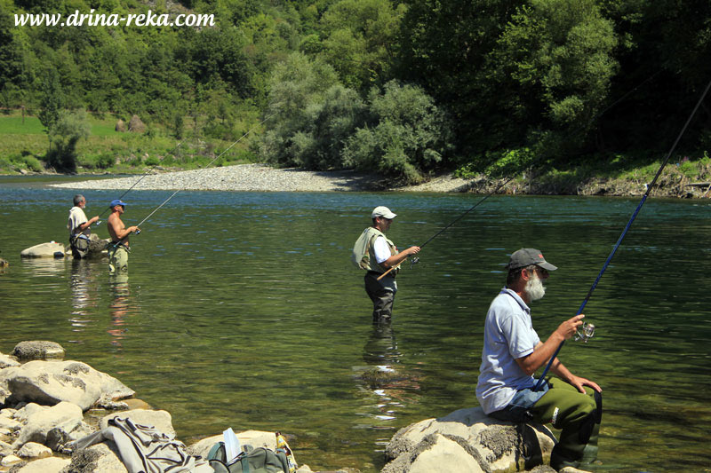
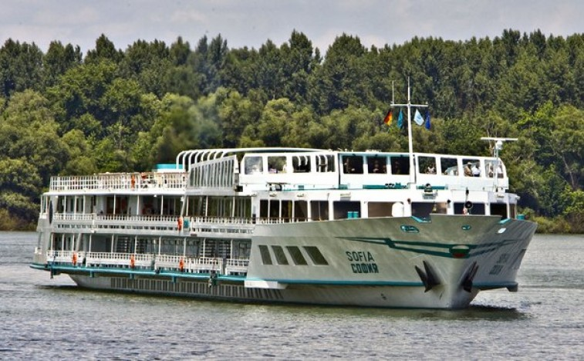
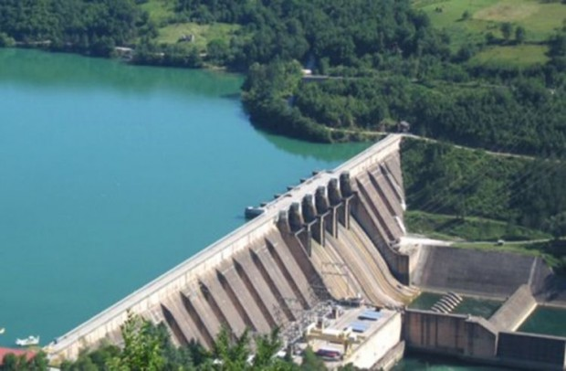
Значај ријека
Водоснабдијевање
Риболов
Одмор и рекреација
Саобраћај
Хидроенергија

Slide 9
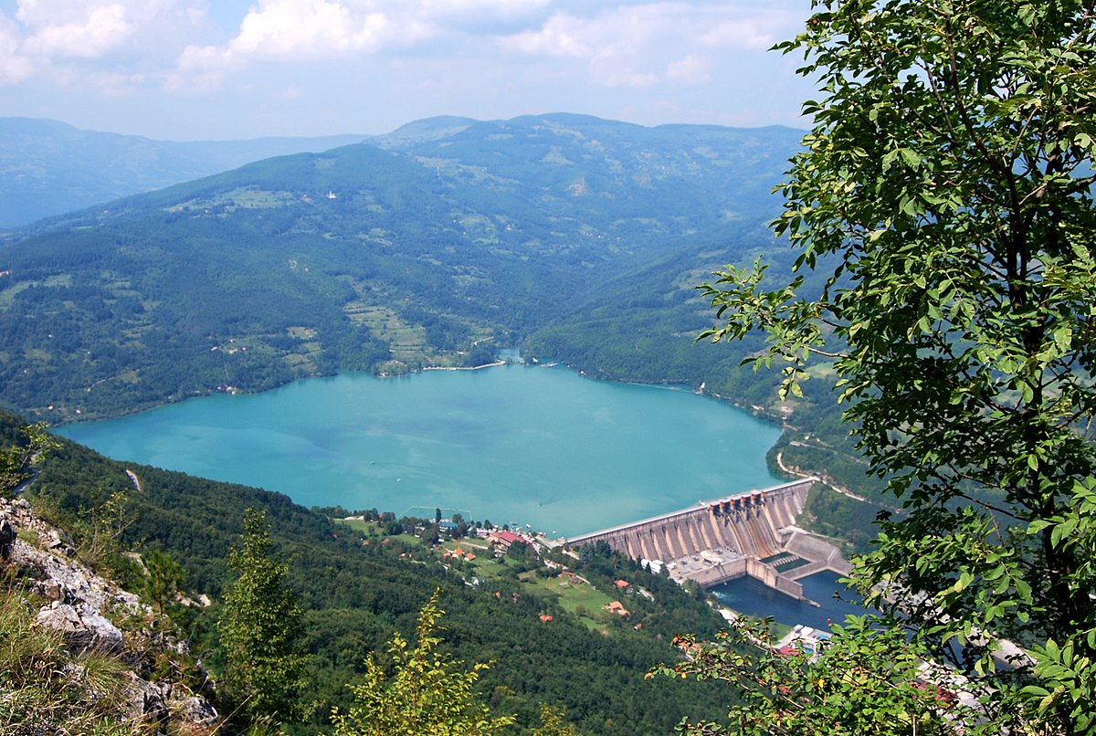
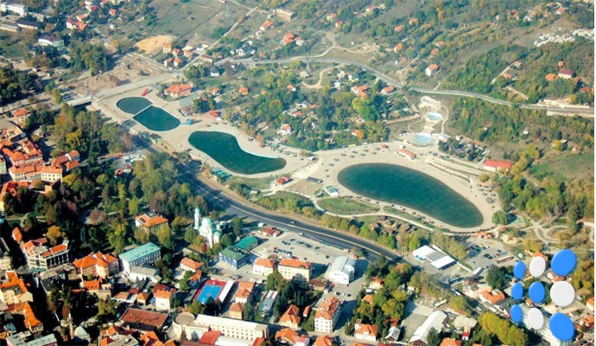
Језера удубљења у копну испуњена водом која немају непосредну везу са морем. Могу бити вјештачка и природна
ВЈЕШТАЧКА ЈЕЗЕРА

Slide 10
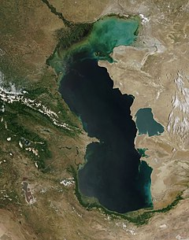
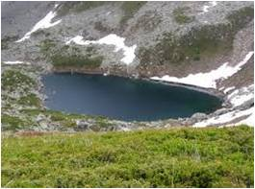
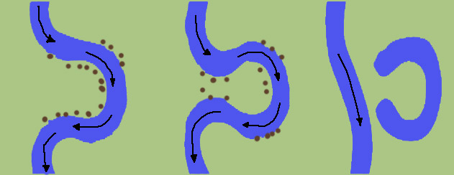
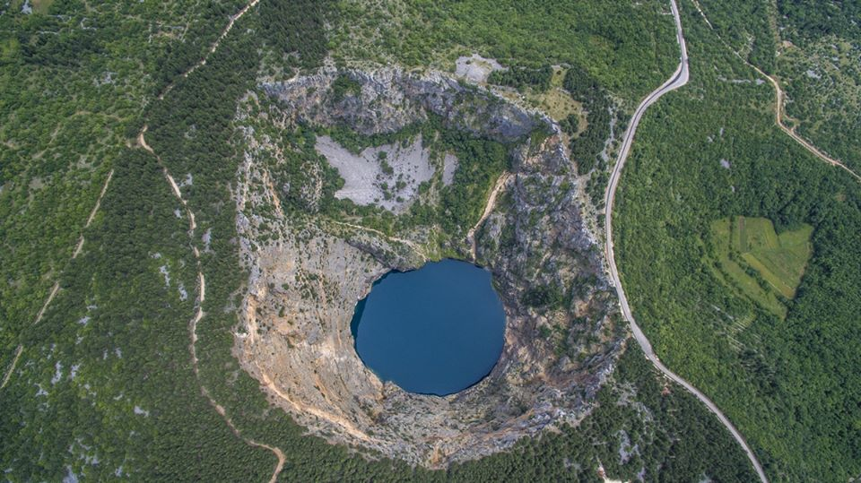
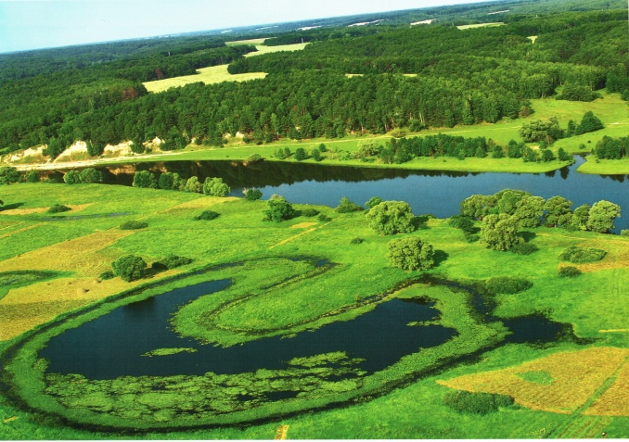
Природна језера
Тектонска
Ријечна
Ледничка
Крашка

Slide 11
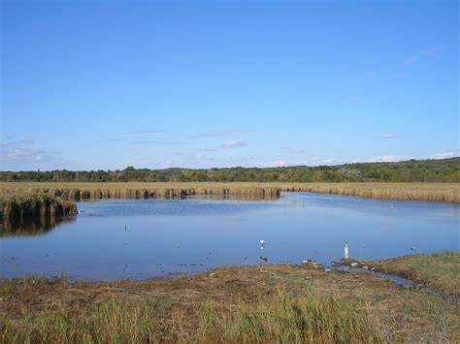
Мочваре дијелови копна засићени водом

Slide 12
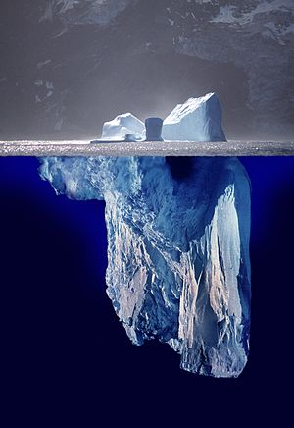
Ледници заузимају 10% копна, а у њима се налази 70% резерви питке воде на Земљи

Slide 13
Домаћа задаћа
Описати ријеку у свом завичају
-име ријеке
-гдје извире
-колико је дуга
-кроз које градове протиче
-које су јој лијеве а које десне притоке
-има ли на њој вјештачких језера
-гдје се улијева

